Slide 1
Linguagem de Marcação
1DES – Desenvolvimento de Sistemas

Slide 2
linguagem de marcaçã e programação
Linguagem de marcação possui uma estrutura sequencial de apresentação dos conteúdos.
Não possui controlador de fluxo lógico ou laços. (if, for, while)
Serve para padronizar a apresentação de informações.
Linguagem de TAGs

Slide 3
Tipos
HTML
XML
XHTML

Slide 4
World wide web
www
Triple w
TCP-IP (Camada de aplicação)
Cliente x Servidor
Browser (Navegador – IE, Chrome, Firefox)

Slide 5
Mudanças na world wide web
Internet (PC para PC – Página estática)
Internet 2.0 (Início dos Smart Phones - Páginas dinâmicas [Flash])
HTML5 CSS3 (Atual, IOT)

Slide 6
Domínio x Hospedagem
Registro de domínio
DNS
Hospedagem (Servidores)

Slide 7
Mercado de trabalho
[Antigo]WebDesign
[Atual]Front-End, Back-End, FullStack, Mobile

Slide 8
Wireframe
Planejamento
Ferramentas para Prototipagem

Slide 9
Tags iniciais
<!DOCTYPE html> Define que o arquivo é uma página da internet
<HTML> Início da página – Tag principal
<HEAD> Cabeçalho – Configurações da página
<TITLE> Título que aparece na barra de títulos do navegador(Chrome)
<META charset=‘utf-8’> Configura os caracteres (Acentos em Português)
<BODY> Corpo da página, onde colocamos tudo que será exibido ao usuário final (Front-End).
<H1><H2>..<H5> Títulos e subtítulos da página
<P> Paragrafo
<center> alinha qualquer objeto ou texto
<p align=‘center, rigth, left ou justfy’> alinha o conteúdo do parágrafo.
<font color size face> Altera a cor, o tamanho e o estilo da fonte
<b><i><u> Negrito, Itálico e Sublinhado

Slide 10
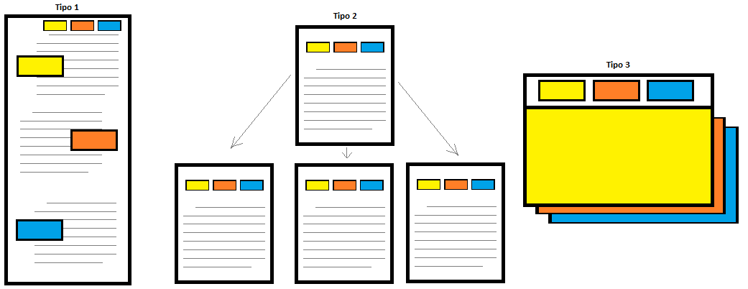
Leiautes de tela

